Slide 1

Los Senderos Divergentes de la Psicología y del Análisis de la Conducta
Bruce A. Tyler
College of Social Work, Florida State University, USA
Ps Jaime E Vargas M
A515TE

Slide 2

Hace 20 años, publiqué un artículo ambiciosamente titulado ‘El Club X y el Ring Secreto: Lecciones sobre cómo el Análisis de la Conducta puede vencer a la Psicología’ (Thyler, 1995). En ese documento, describo cómo un puñado de jóvenes entusiastas de la entonces novedosa teoría Darwiniana de la evolución vía selección natural, calladamente maniobraban para ejercer un control secreto sobre la Royal Society y otras influyentes revistas y organizaciones científicas Británicas, como para promover la investigación empírica y la profesionalización de la ciencia. El Club-X (X por desconocido) fue creado por menos de una docena de hombres en 1864 y estaba enfocado en defender y promover la teoría evolutiva y las carreras de colegas con inclinaciones similares. Ellos, cubierta y descubiertamente controlaron la gobernanza formal de las organizaciones, la edición de revistas y las decisiones acerca de quienes recibirían reconocimientos prestigiosos, durante varias décadas. Tambien tuvieron un tremendo éxito promoviendo la teoría evolutiva y a sus colegas que la apoyaban.

Slide 3
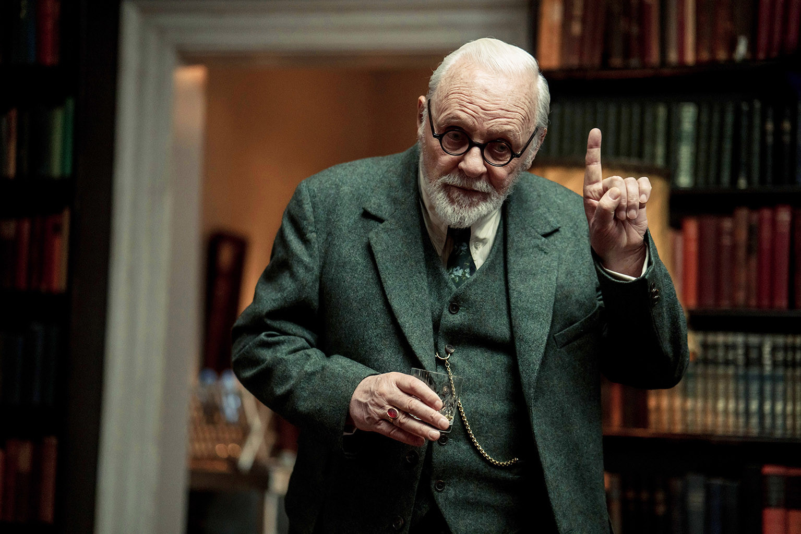
Varias décadas después, en 1913, un grupo análogo de siete hombres formaron un auto nombrado Ring Secreto (ring, como un ring de box), dedicado a defender y promover una nueva y controvertida teoría del ,psicoanálisis desarrollada por Sigmund Freud. Esto fue efectuado con la aprobación de Freud y el grupo se enfocó en promover publicaciones “puramente” psicoanalíticas en las revistas existentes, creando nuevas editoriales, escribiendo revisiones de libros favorables, instigando la práctica del psicoanálisis y motivando la aceptación de la teoría psicoanalítica dentro de los núcleos principales de la medicina, la psicología y otras diciplinas. Por más de dos décadas, el Ring Secreto funcionó sigilosamente y como el Club-X, resultó bastante exitoso.

Slide 4
En mi publicación de 1995, sugería que el análisis de la conducta podría adoptar una estrategia similar al trabajar con la American Psychological Association (APA), estableciendo cada quien una oficina, una editorial y un conjunto de reconocimientos y de hecho, arrancar con una organización trabajando estrictamente dentro del marco de referencia existente de leyes y reglamentos. Jocosamente, yo sugería que este grupo podía haberse denominado como el Comité para el Avance del Análisis Conductual (CABAL). Yo estaba influenciado por la temprana declaración de Skinner, hecha en 1928 como doctorante en Harvard: “… mi interés fundamental cae en el campo de la psicología y muy probablemente yo continúe ahí, aún si es necesario, haciendo abrir completamente el campo para acoplarme” (Bjork 1997, p. 81). Aún siendo profesionalmente exitoso y una personalidad ampliamente conocida, no cumplió con ésta noble ambición. Una División para el Análisis Experimental de la Conducta (División 25, ahora simplemente conocida como Behavior Analysis, se dedicó a promover la investigación básica y aplicada), fue aprobada por la APA en 1964, pero escasamente había sido fundada cuando en el segundo número de el Division 25 Recorder, el periódico oficial de la División, había un artículo discutiendo la necesidad de reorganizar la APA, debido a que no representaba adecuadamente los asuntos de interés de los psicólogos experimentales y fuera o no que la División 25 y otras divisiones orientadas científicamente debieran ecindirse de la APA (Brady 1966) la División 25 no abandonó la APA y se mantiene como como división de los analistas conductuales que se identifican como psicólogos. …..

Slide 5
Skinner ocasionalmente retomaba fuerzas, como en su documento titulado ¿Podría el Análisis Experimental de la Conducta Rescatar a la Psicología? (Skinner 1983). Aunque en lo general, basado en mis 30 años y más como miembro de la APA, el campo de la psicología como un todo, parece poco interesado en nuestro campo.
El conductismo como una filosofía de la ciencia generalmente es ignorado, a no ser que sea mal representado dentro de la corriente principal de la literatura psicológica. Los diseños de investigación de un solo sujeto raramente son publicados en las revistas de la APA y las intervenciones con base operante, cuando se escribe acerca de ellas, usualmente son un componente de un trabajo terapéutico mezclado, al que se otorga el adjetivo decimonónico de “cognitivo-conductual” (Thyler 1992).
La prensa de APA publica pocos libros de análisis conductual, pero sí maneja para publicación muchos títulos tales como Medicina Complementaria y Alternativa para Psicólogos: Un Recurso Esencial; Variedades de Experiencias Anómalas (discutiendo sueños lúcidos, experiencias de abducciones alienígenas y experiencias de vidas pasadas, cercanas a la muerte y místicas); Trabajo Onírico en Terapia; e Investigación en Terapias Complementarias y Alternativas.
…..

Slide 6

Aún las definiciones actuales de ‘psicología’ proporcionadas por la APA
resultan contrarias al análisis de la conducta. Aquí hay dos ejemplos actuales:
“El estudio científico de la conducta de individuos y sus procesos mentales” (http://www.apa.org/research/action/glossary.aspx)
“La psicología es el estudio de la mente y la conducta” (http://www.apa.org/support/about/apa/psychology.aspx//#answer).
Compare esto con la definición del análisis conductual:
“el análisis de la conducta estudia cómo factores biológicos, farmacológicos y experienciales influyen la conducta de animales humanos y no humanos” (http://www.abainternational.org/abai/behavior-analysis.aspx).
“las explicaciones analíticas conductuales del comportamiento apelan a procesos físicos naturales (e.g. eventos ambientales, genéticos, receptores neuronales). No apelan a fenómenos metafísicos (como el libre albedrío) y no explican la conducta apelando a otra conducta” (http://abainternational.org/abai/behavior-analysis.aspx).

Slide 7
Dado que la “mente” queda completamente excluida como potencial mecanismo causal por el análisis de la conducta, queda claro que la psicología es un campo completamente diferente. En lugar de seguir la ruta de la psicología dominante, como yo había sugerido, el análisis conductual aplicado ha tomado un rumbo diferente, la creación de una diciplina profesional autónoma, en buena medida en un nivel de maestría, con sus programas propios de grados académicos, credenciales para los practicantes, regulaciones legales independientes, revistas, conferencias y publicaciones.
Mientras el análisis conductual mantiene una presencia continua en otros campos aplicados como el trabajo social, la educación, la medicina, etc., se mantiene como una organización marginal de la psicología. Lejos de estar “rescatando” esos otros campos (Thyler 1987), el análisis de la conducta es el hijo pelirrojo adoptado, a veces reconocido a regañadientes como siendo efectivo en dominios limitados (autismo), aunque más bien se afirma que es una orientación seriamente incompleta, que ignora áreas importantes como la mente, los deseos, las actitudes, las cogniciones, etc. No importa, pues la ruta independiente escogida por el análisis de la conducta ha probado ser bastante exitosa hasta ahora y es probable que así continue.
…..

Slide 8

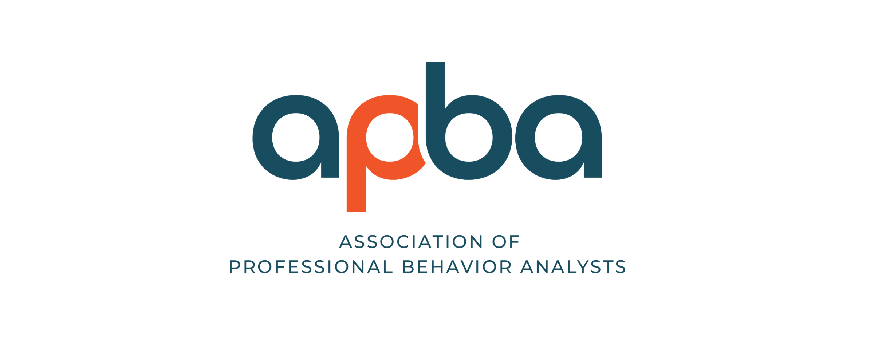
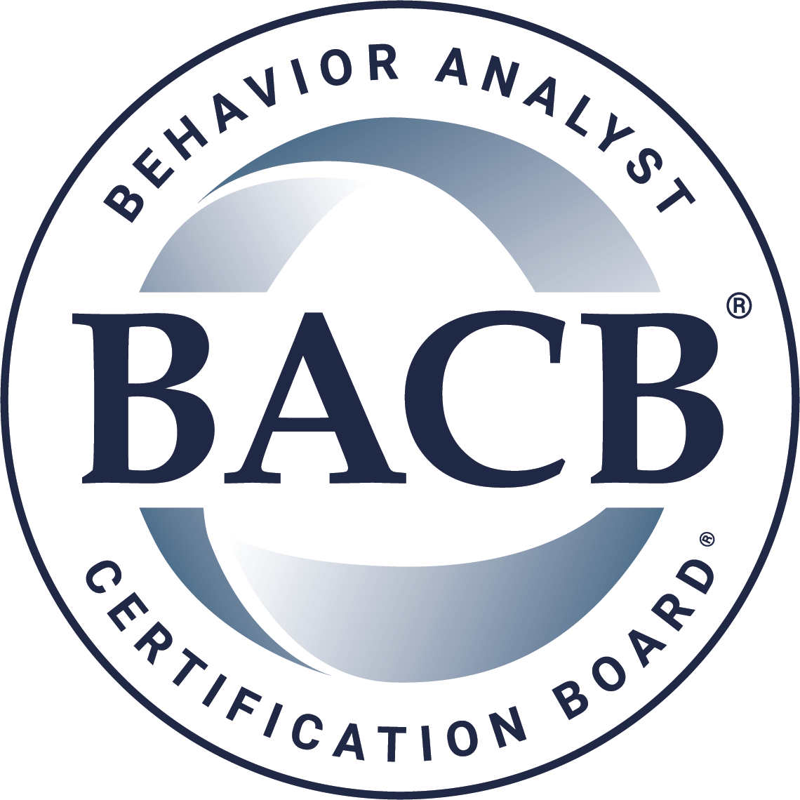
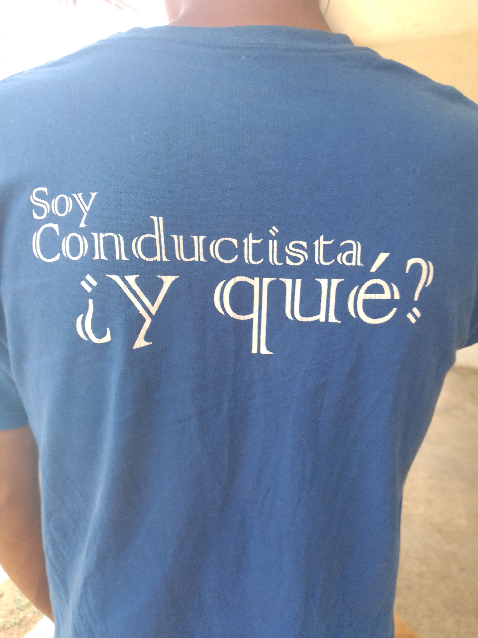
Además de una sólida Asociación Internacional para el Análisis de la Conducta (ABAI), en 2007 se fundó la Asociación Profesional del Análisis Conductual (APBA) y ha crecido considerablemente, ahora con más de 4000 miembros, donde la mayoría poseen la credencial del Buró de certificación de Analistas Conductuales (BCBA). En 1988, éste buró fue creado y se ha desarrollado un número creciente de rigurosas credenciales para una practica multi nivel. Actualmente, más de 13,000 profesionales cuentan con credenciales BACB, no como trabajadores sociales o psicólogos o médicos, pero con una clara identidad como analistas conductuales y no necesariamente afiliados con otro campo… Este estado de cosas tanto me sorprende como me agrada.
Aún cuando yo estoy profesionalmente entrenado como psicólogo y como trabajador social, siempre me he identificado como conductista en la tradición de Skinner y ahora las credenciales BCBA sólidamente legitiman este campo.

Slide 9
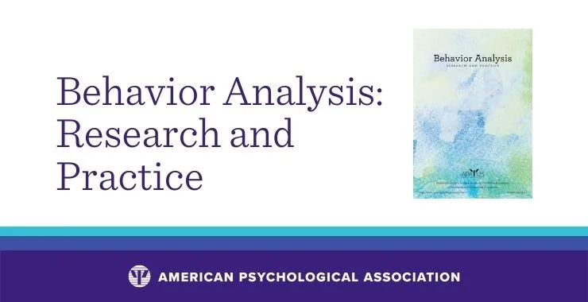
El análisis de la conducta y la psicología, no es que se encuentren divorciados. Algunos comités estatales que otorgan licenciaturas en psicología (en los Estados Unidos) intentan obtener la supervisión legal del análisis conductual bajo su autoridad, argumentando que la práctica del análisis de la conducta es una práctica de la psicología. Esto está siendo vigorosamente rechazado por diversas organizaciones conductuales. Por su parte, la editorial de la APA recientemente ha adquirido (sin intervención alguna de la División 25) varias publicaciones de corte analítico conductual, de baja calidad y está intentando mejorarlas mediante comités editoriales enriquecidos y estándares de revisión por pares. Ésta nueva revista. Los soldados de la División 25. APA se llama ‘Behavior Analysis: Research and Practice’ y hay que esperar para observar qué tanto contribuye al campo. Los soldados de la División 25, dentro de la extensa APA, mantienen una pequeña presencia en la programación de sus convenciones y ofrecen una media docena de reconocimientos en el campo del análisis de la conducta. Otros analistas conductuales pueden pertenecer a diferentes divisiones de la APA (como las de Trastornos Intelectuales y del Desarrollo o la de Psicofarmacología y Abuso de Sustancias), aunque son unos cuantos. …..

Slide 10
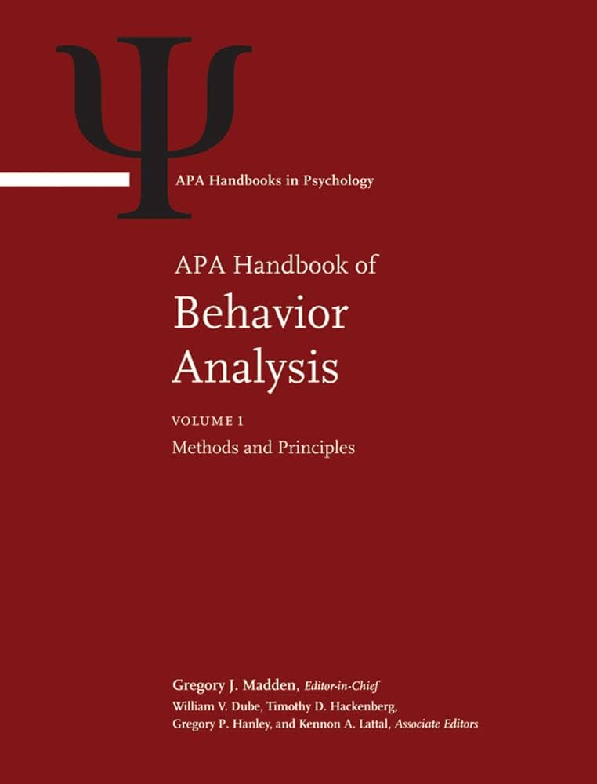
Así que, el campo ignoró mi sugerencia para establecer una agenda secreta para rebasar a la APA. En retrospectiva, esto ha resultado ser algo muy bueno. El análisis conductual como una practica profesional independiente está floreciendo, en un espectro más allá de lo que yo hubiera creído posible cuando me incorporé a la ABA en 1978 y como tal, ejerce una influencia positiva dentro de la sociedad, mucho mayor de lo que sería si se hubiera mantenido encapsulada dentro de la psicología. Con sus programas propios de entrenamiento, credenciales y publicaciones, se escapa de ser coartada por el bagaje mentalista y político de la APA. Por supuesto, nosotros los analistas conductuales deseamos el bien para la psicología y algunos de nosotros,, continúan promoviendo la presencia de una ciencia natural dentro de ella, así como dentro de otras diciplinas.
El análisis experimental de la conducta (EAB) como una ciencia básica y los elementos conceptuales y filosóficos del análisis conductual, todos contribuyen a mantener una presencia creíble dentro de la APA, además de hacerlo en congresos, conferencias y revistas fuera de ella.
Recientemente la editorial APA ha publicado dos volúmenes impresionantes del APA Handbook of Behavior Analysis, que contienen secciones particularmente fuertes, con EAB y aspectos prácticos del campo.
…..

Slide 11
A pesar de todo, al escribir el prólogo de éste manual, Murray Sidman, uno de los fundadores de nuestro campo, expresó su punto de vista sobre la relación entre la psicología y el análisis de la conducta:
La Asociación Psicológica Americana que auspicia éste manual pudiera parecer que se retraé de antagonismos largamente sostenidos, poseedores de raíces profundas de tipo filosófico, teórico y metodológico. Sin embargo, ésta retracción no ha ocurrido realmente …. No obstante ésta publicación, no debe sosegar a los estudiantes y llevarlos a pensar que la psicología y el análisis de la conducta sean lo mismo …. Las diferencias que han hecho que la psicología rechace al análisis conductual son reales (Sidman 2013, p. XV).
Referencia
Bruce A. Thyler (2015)
The Divergent Paths of Behavior Analysis
And Psychology: Vive la Différence!
BEHAV ANALYST 38:137-141

